Slide 1
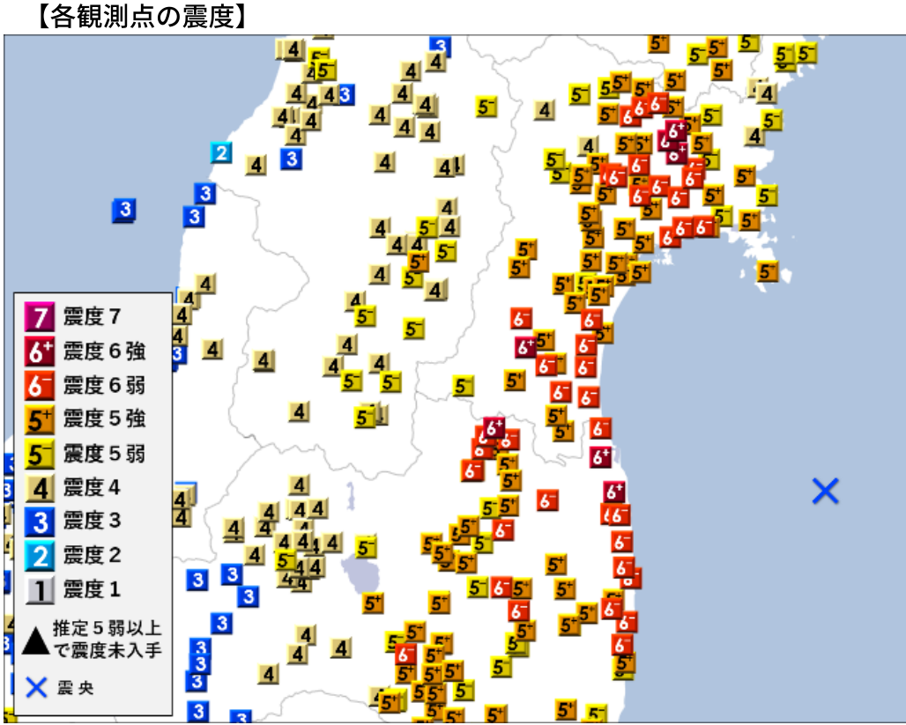
2022年3月16日福島県沖の地震
地震概要（気象庁報道発表）
2022年3月16日23時36分
マグニチュード：7.4（暫定値）
震源の深さ：57 km（暫定値）
最大震度： 6強（宮城県登米市・蔵王町、福島県国見町・相馬市・南相馬市）
主な被害 （報道、消防庁資料より）
死者3人
新幹線脱線
火災、など
「令和４年３月16日23時36分頃の福島県沖の地震について」（気象庁, 2022）に加筆
蔵王町
登米市
震央
国見町
南相馬市
相馬市

Slide 2
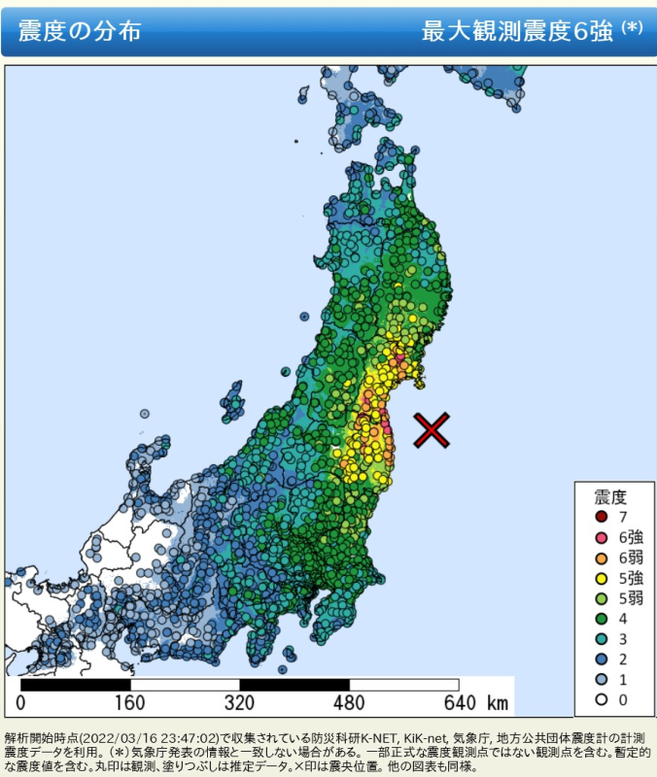
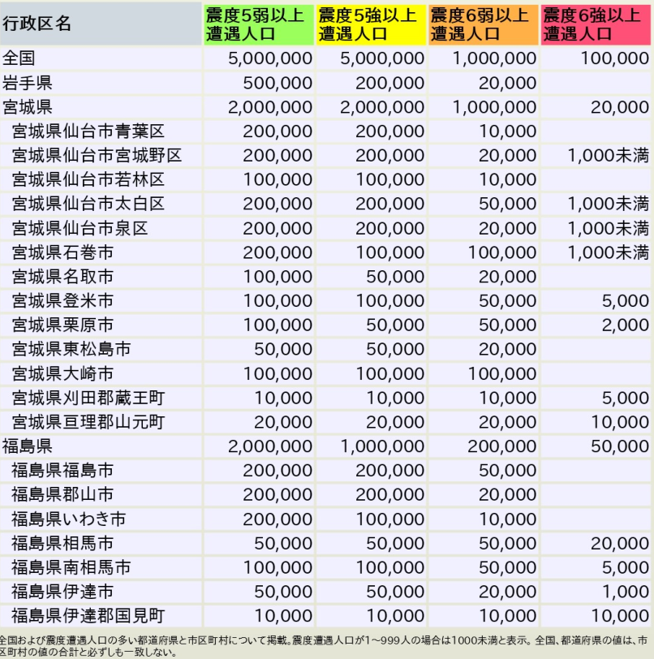
推定震度と人口
防災科学技術研究所「リアルタイム地震被害推定システムJ-RISQ地震速報」に加筆 http://www.j-risq.bosai.go.jp/report/
震度6弱以上を経験した人数は
1,000,000人と推定されている。
推定震度分布
各震度の遭遇人口

Slide 3
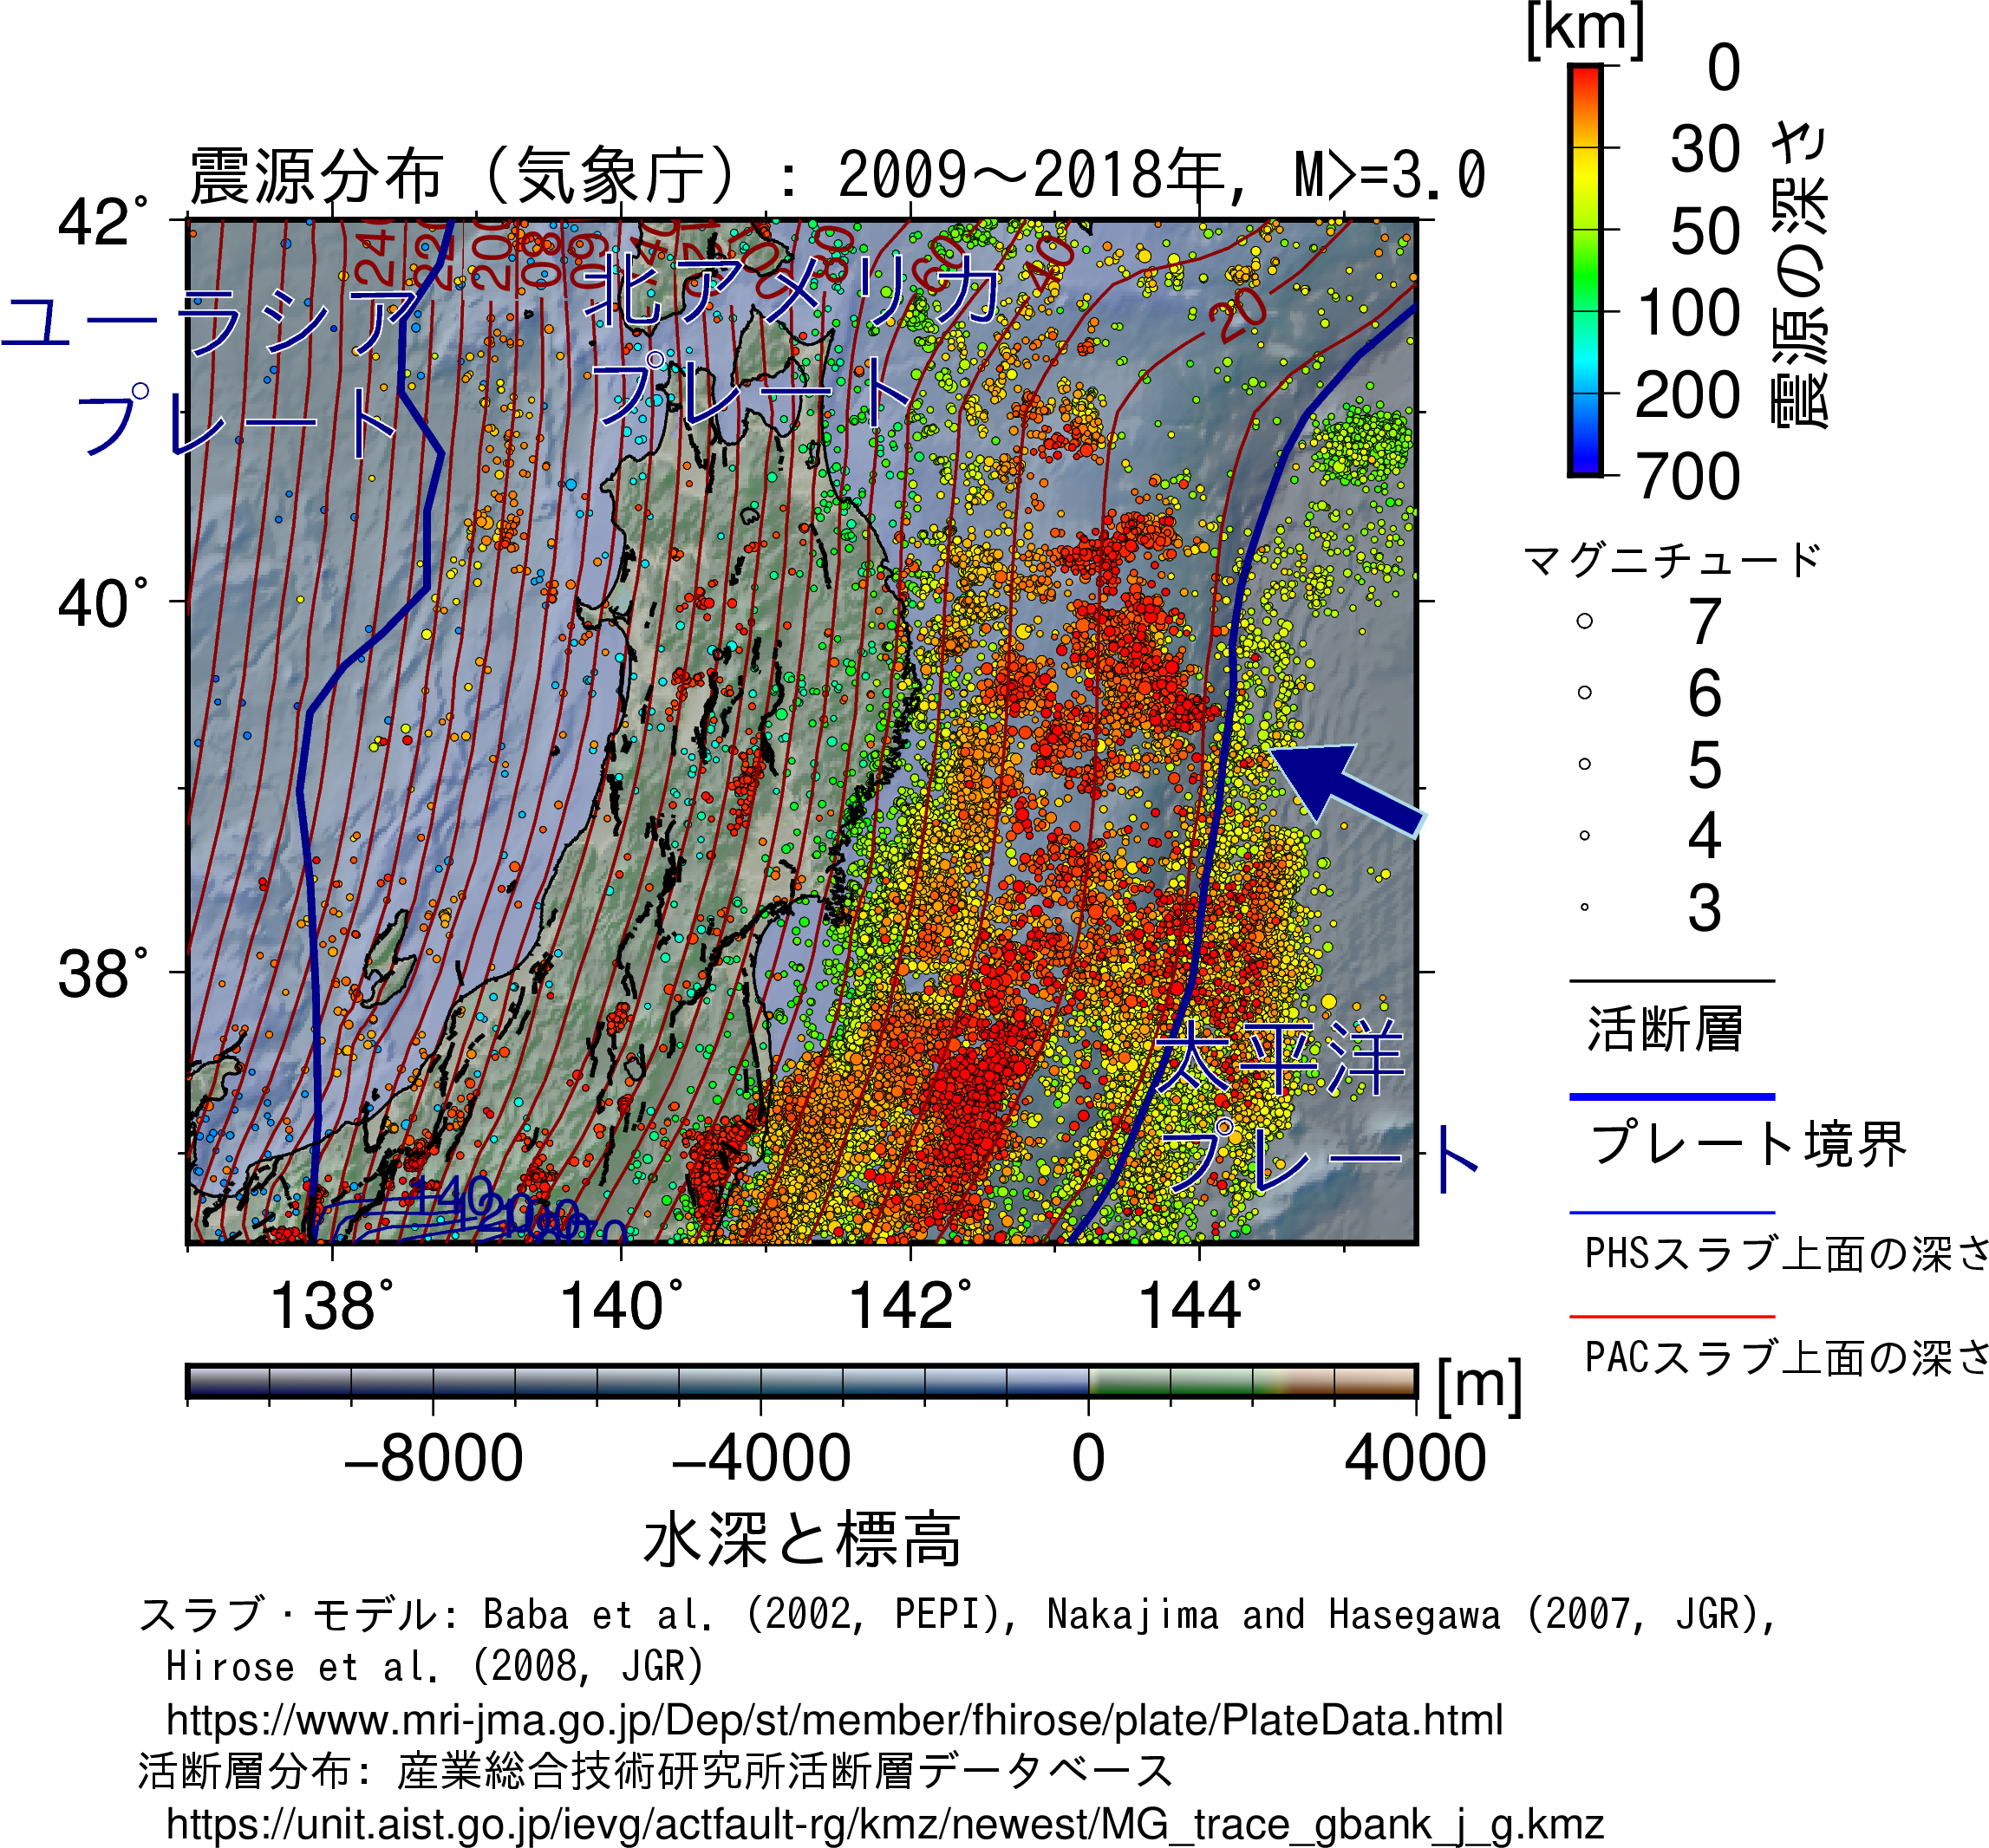
背景：東北地方周辺のプレート境界と地震
東北日本の下には東から太平洋プレートが沈み込んでいる。そのプレート境界では2011年東北地方太平洋沖地震など大地震が多く発生している。日本海東縁部も2つのプレートに押されているひずみ集中帯でプレート境界になりつつあると考えられており、ここでも大地震が発生している。内陸では活断層が発達しており、内陸の地震も多い。
今回の地震

Slide 4
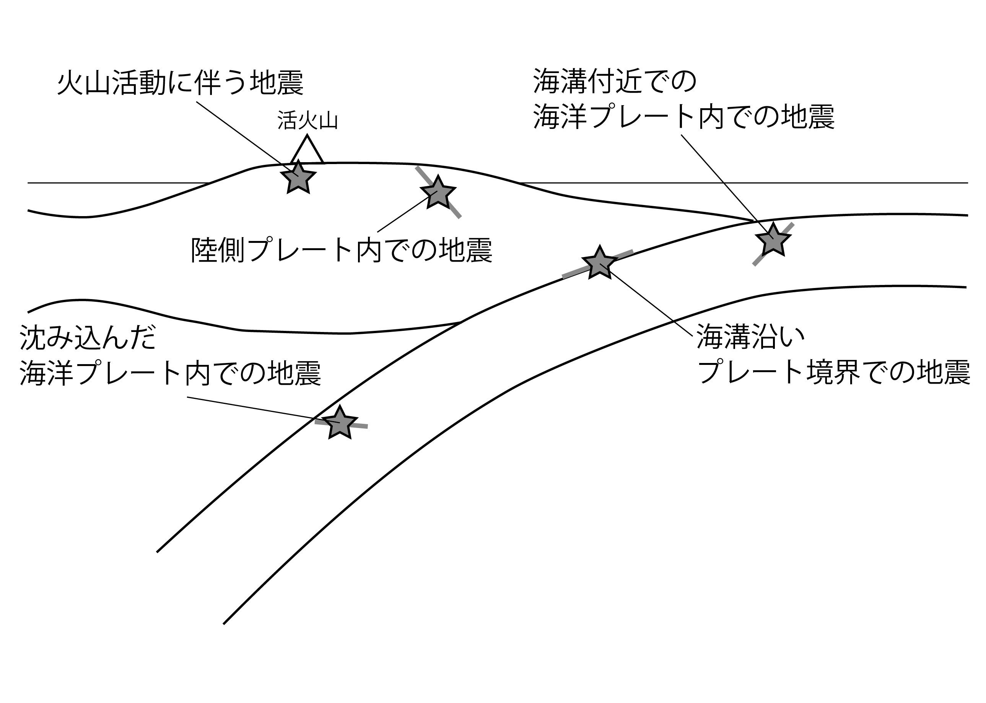
日本周辺のプレートと地震の関係（模式図）
今回の地震は、沈み込んだ海洋プレートの内部で発生している。

Slide 5
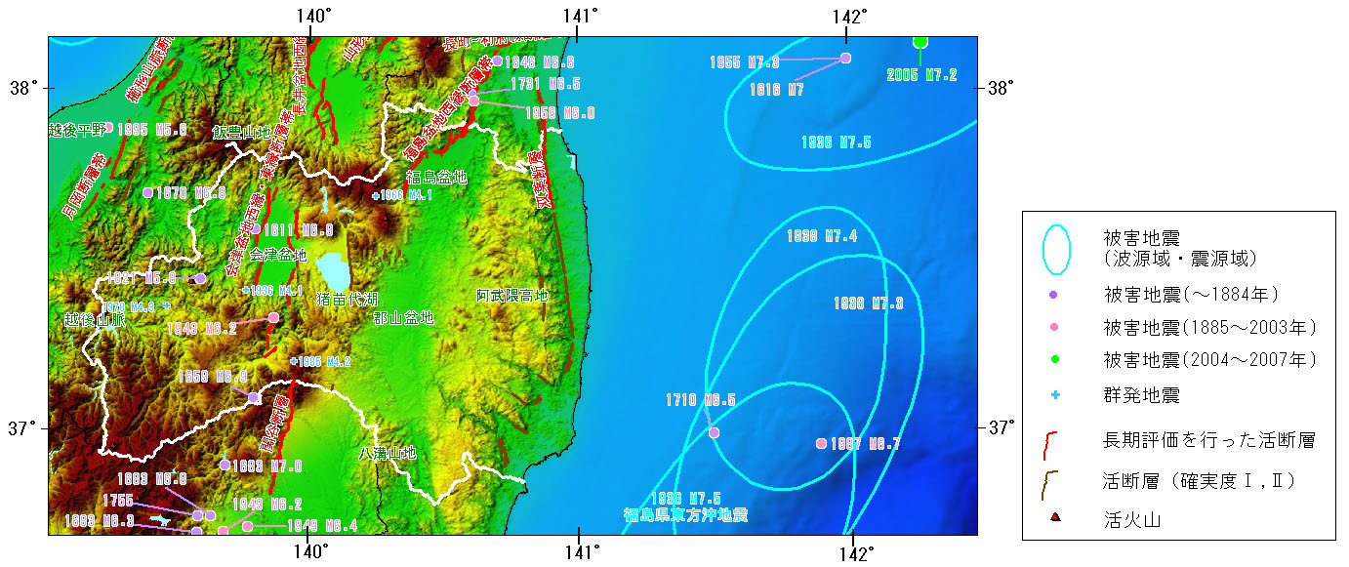
背景：過去の被害地震
「福島県の地震活動の特徴」（地震調査研究推進本部）に加筆
https://www.jishin.go.jp/regional_seismicity/rs_tohoku/p07_fukushima/
今回の地震 (M7.4)
2021年福島県沖の地震 (M7.3)
1936年宮城県沖 M7.5
1938年福島県東方沖地震の余震M7.3, M7.4
1938年福島県東方沖地震（本震）M7.5
周辺ではM7.3-7.5の地震が知られているが、今回の地震はこれらと発生するメカニズムが異なると考えられている。

Slide 6
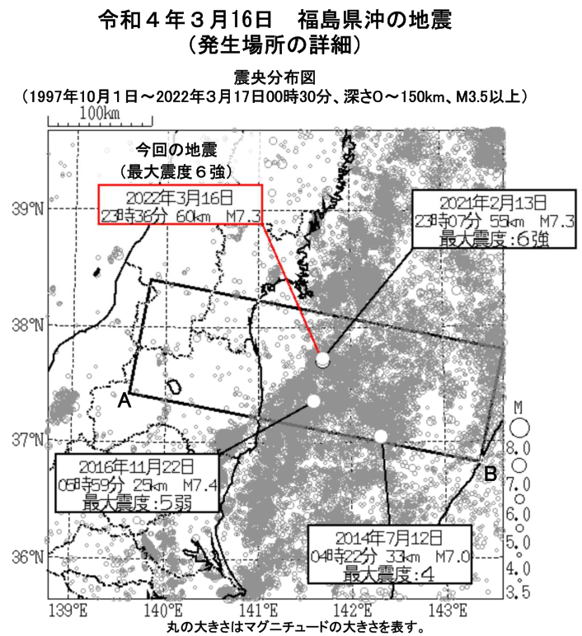
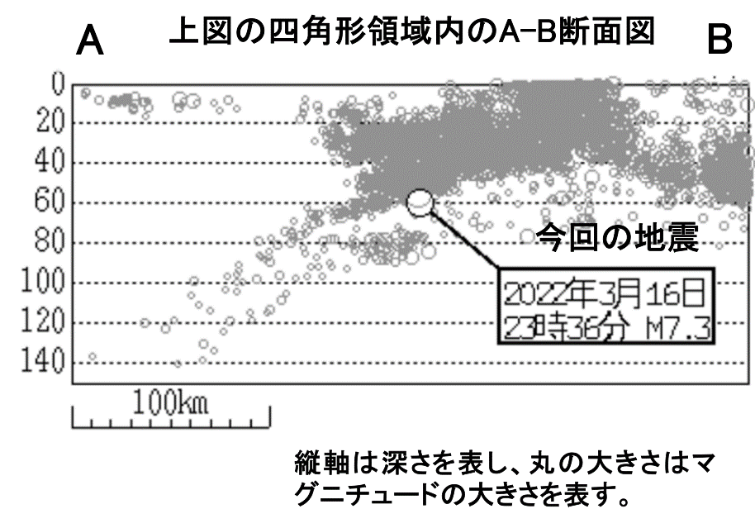
背景：過去の地震活動
「令和４年３月16日23時36分頃の福島県沖の地震について」（気象庁, 2022）に加筆
左
沈み込んでいるプレートに沿って起こっている地震

Slide 7
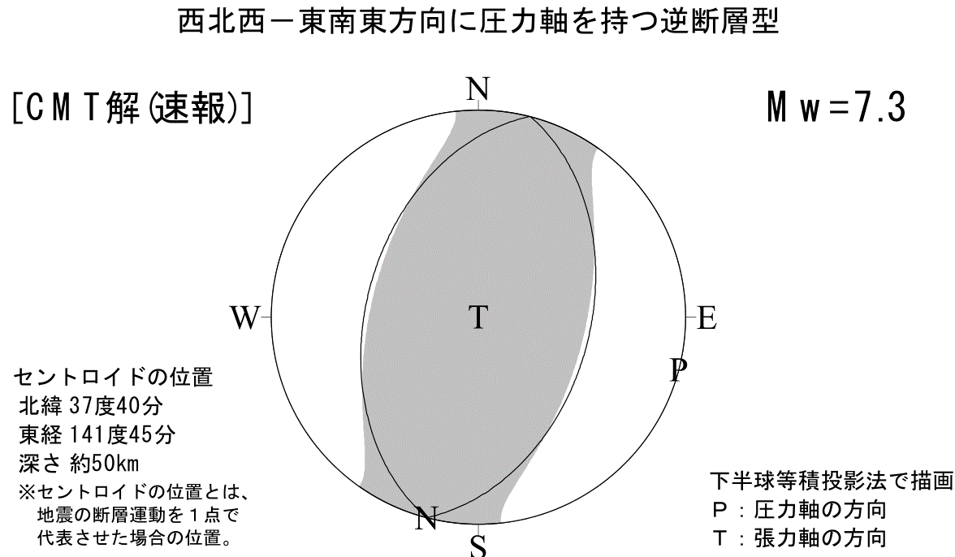
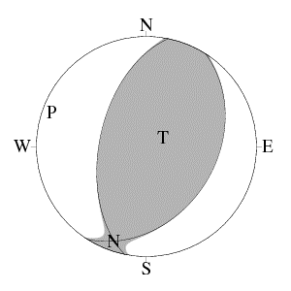
発震機構解（震源メカニズム解）
https://www.data.jma.go.jp/svd/eqev/data/mech/cmt/fig/cmt20210213230750.html
「令和４年３月16日23時36分頃の福島県沖の地震について」（気象庁, 2022）に加筆
参考：2021年福島県沖の地震 (M7.3)

Slide 8
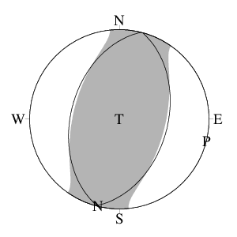
断層面の候補1
どちらが良いかは今後の分析による
走向15°
南南西から見た断面
西北西
東南東
傾斜角45°
断層面上での下盤側に対する上盤側の滑り方向
南南西
北北東
滑り角90°
断層面の候補1
走向方向
主な地震の発震機構解（速報値） https://www.data.jma.go.jp/svd/eew/data/mech/fig/cmt2022031623360000N374200E14142000550073.html
M6.6の断層の長さのおおざっぱな目安：65 km

Slide 9
断層面の候補2
どちらが良いかは今後の分析による
断層面の候補2
北北東から見た断面
東南東
西北西
傾斜角45°
断層面上での下盤側に対する上盤側の滑り方向
北北東
南南西
滑り角90°
走向方向
走向194°
主な地震の発震機構解（速報値） https://www.data.jma.go.jp/svd/eew/data/mech/fig/cmt2022031623360000N374200E14142000550073.html
M6.9の断層の長さのおおざっぱな目安：65 km

Slide 10
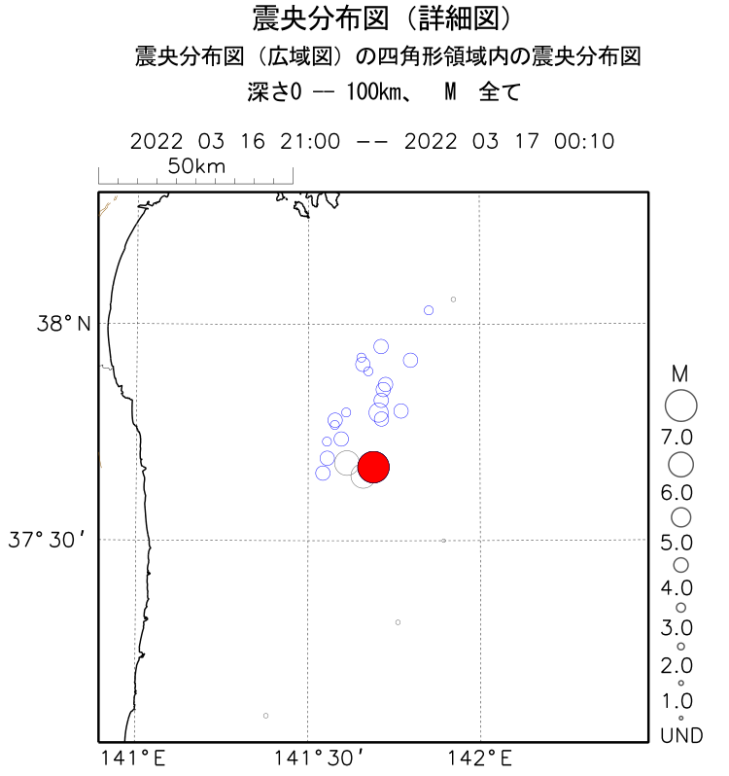
余震活動
「令和４年３月16日23時36分頃の福島県沖の地震について」（気象庁, 2022）に加筆
地震発生直後の余震の多くは本震の断層面に沿って起こると考えられている。余震分布から、本震の断層面の広がりを推定できる。

Slide 11
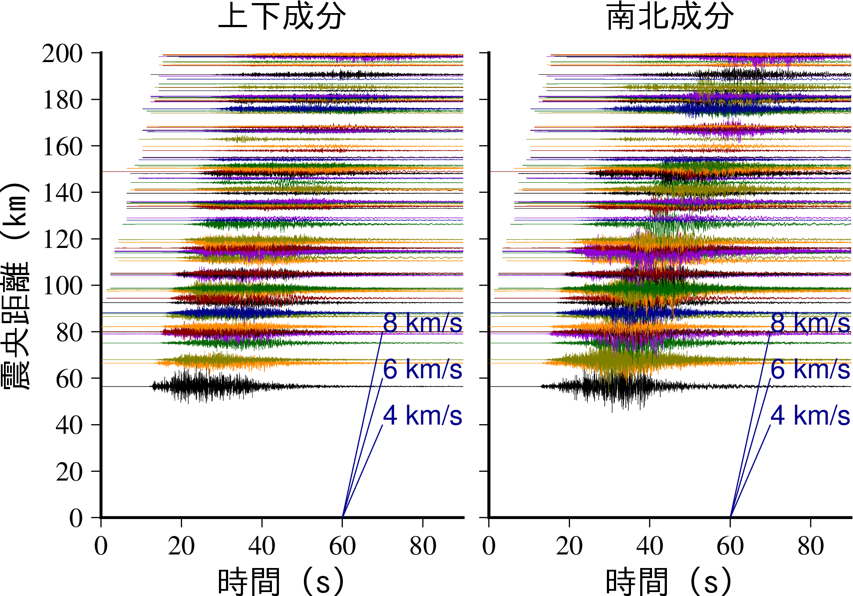
地震波形
防災科学技術研究所K-NETの波形記録を震央距離で並べたもの。
左が上下成分でP波が見えやすく、右が水平成分（のうちの南北成分）でS波が見えやすい。P波とS波とでの伝播速度の違いが分かる。
P波
S波

Slide 12
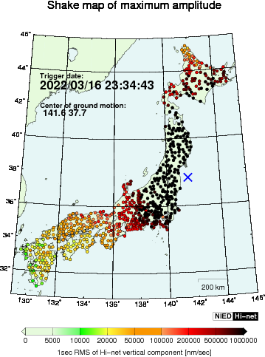
最大振幅分布図と振幅アニメーション
防災科学技術研究所Hi-net 過去の地震における最大振幅分布図
https://www.hinet.bosai.go.jp/AQUA/max_amp.php?y=2022&m=03
最大振幅分布図
振幅アニメーション
画像上にマウスを置くと赤丸付近に再生ボタンが現れます

Slide 13
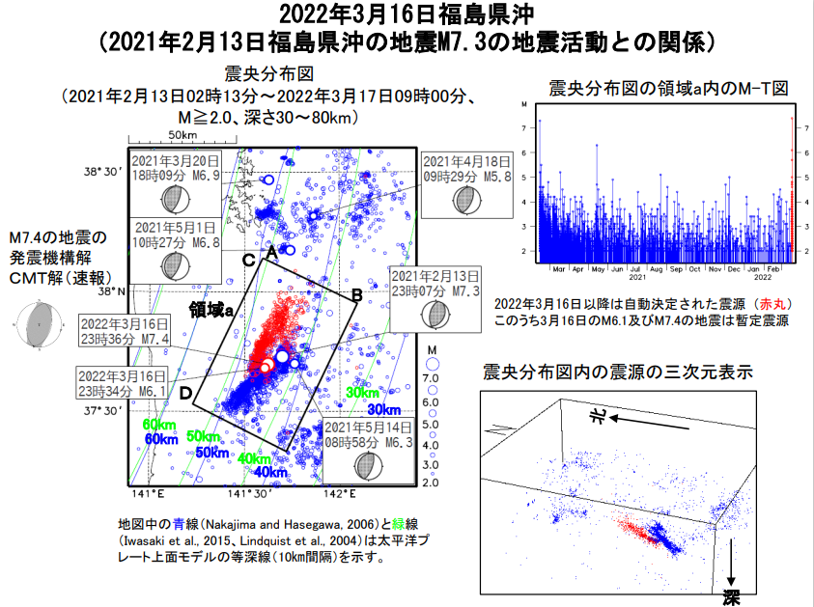
2021年2月13日の地震との位置関係
地震調査研究推進本部地震調査委員会「2022 年３月 16 日福島県沖の地震の評価」より
（気象庁作成分）

Slide 14
最近の地震に関するスライド教材
作成者・連絡先
謝辞
小林励司
鹿児島大学大学院理工学研究科
E-mail: reiji あっと sci.kagoshima-u.ac.jp
（あっとを@にしてください）
もともとのアイデアはIncorporated Research Institutes for Seismology (IRIS)のRecent Earthquake Teachable Momentsです。
本スライド作成にあたり、気象庁の報道発表資料とウェブページ、防災科学技術研究所のJ-RISQとHi-net、地震調査研究推進本部の図表を引用いたしました。プレート境界と地震の図では、気象庁の震源データ、気象研究所弘瀬冬樹さんのスラブ形状データ、産業技術総合研究所の活断層位置データを利用いたしました。地震波形の図では防災科学技術研究所 K-NETのデータを利用いたしました。
利用上の注意：授業・講義の進展の度合いによって、スライドを取捨選択してください。必要に応じてスライドを加えてください。／他機関の著作物はその機関に著作権があります。その他の部分の著作権は放棄しません。配布は自由です。自分で加工したものを配布するときは加工を明記してください。／間違い等による損害は補償いたしません。
アンケート回答のお願い：よろしければアンケートにお答えください（1～2分程度）。
https://forms.gle/MUuDPNYac1MrYmLC7

